Slide 1
Група СЕ - 312

Slide 2
Середній бал успішності групи – 6 балів
Всього пропусків – 618 годин
Без поважних причин – 618 годин

Slide 3
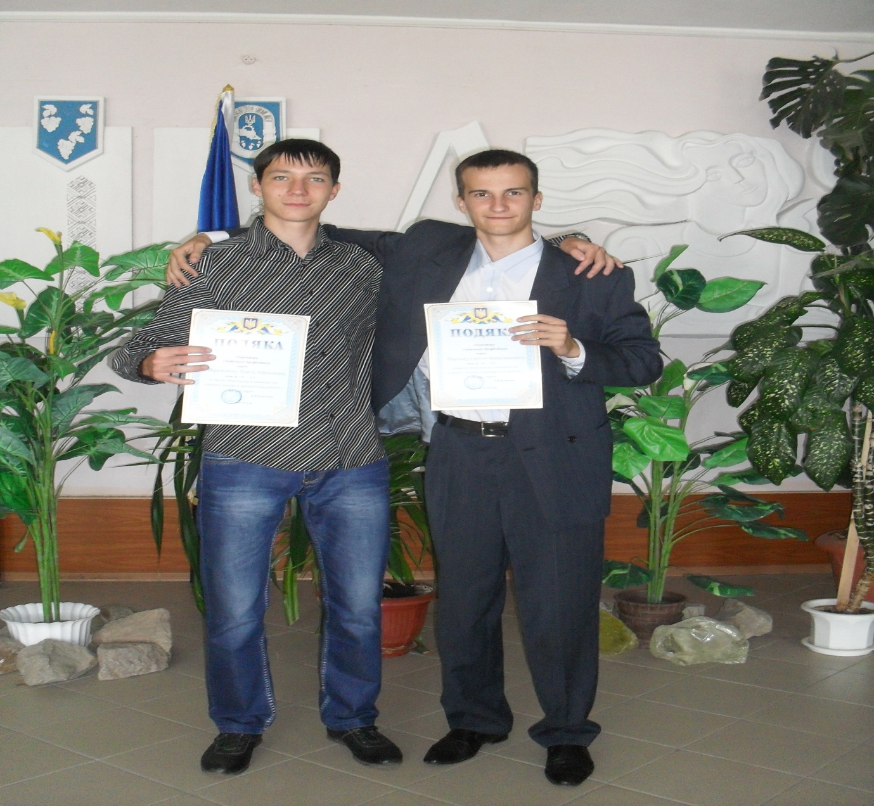
Учні, що мають найкращі показники в навчанні

Slide 4
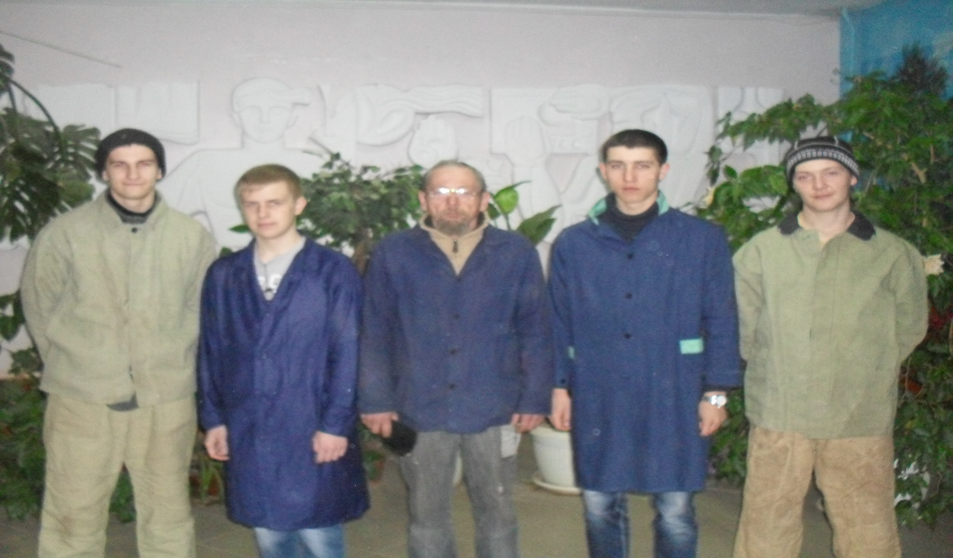
Ми на практиці у виробничих майстернях

Slide 5
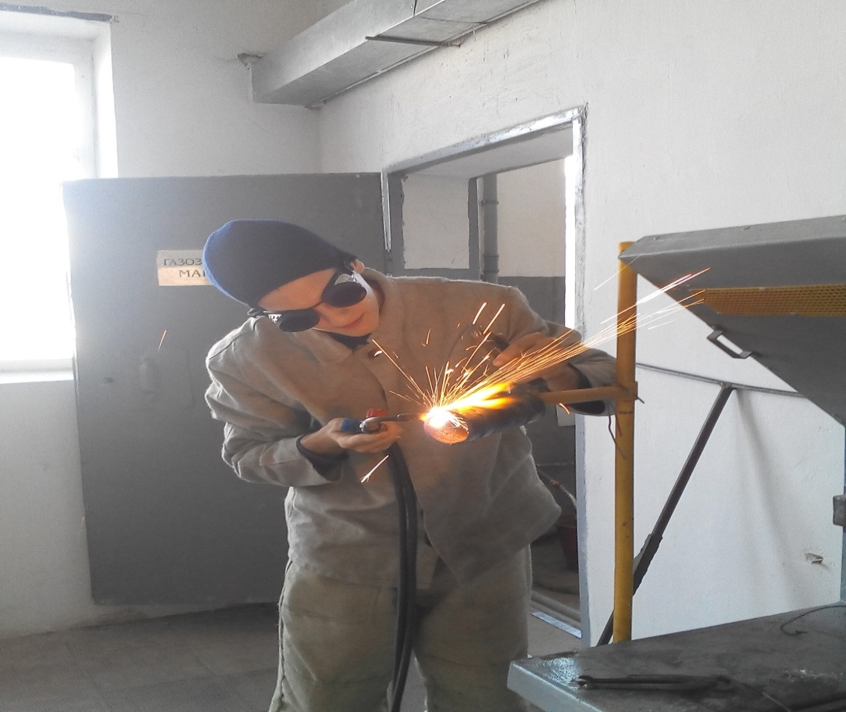
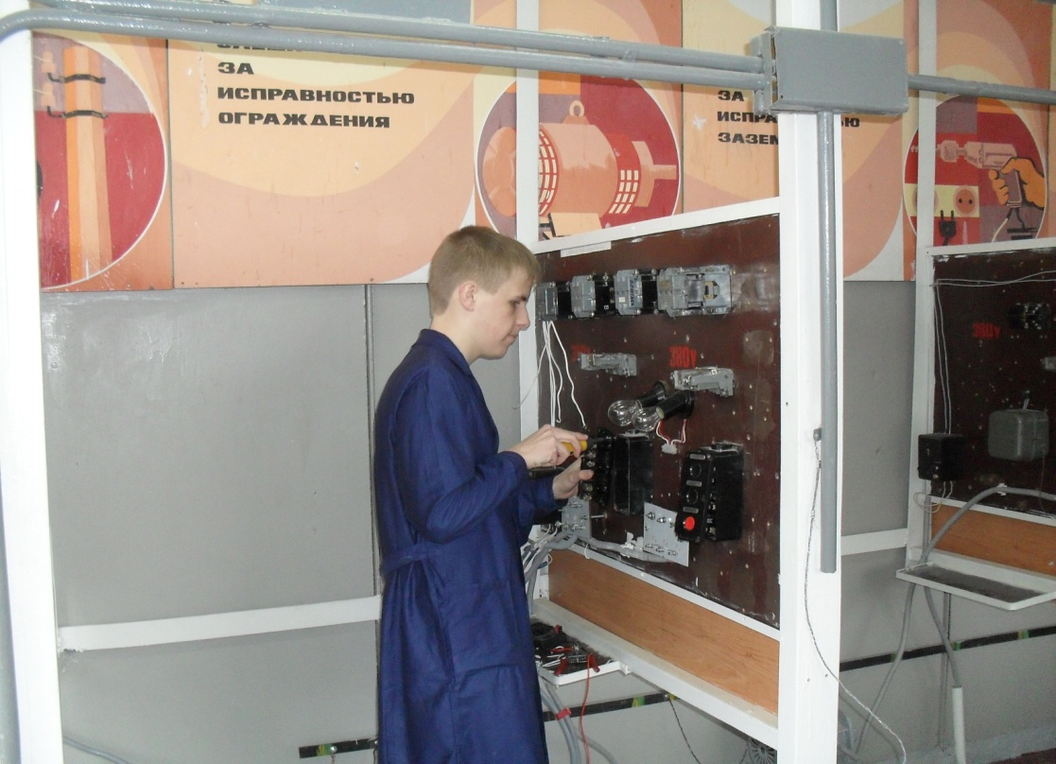
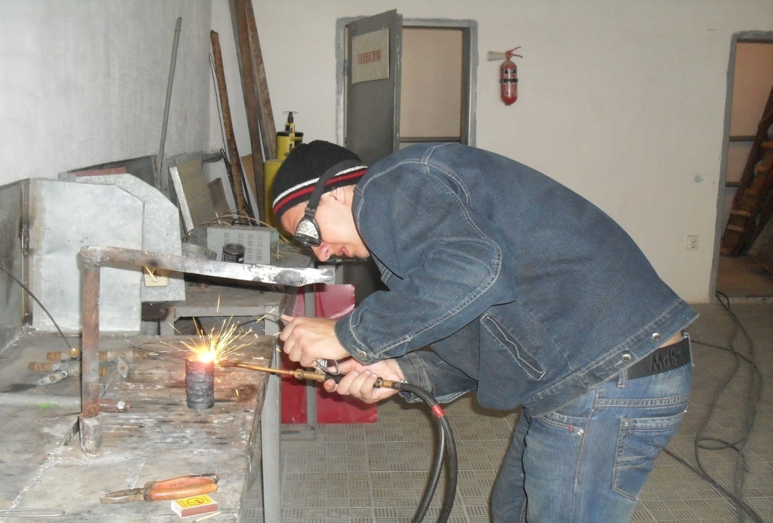

Slide 6
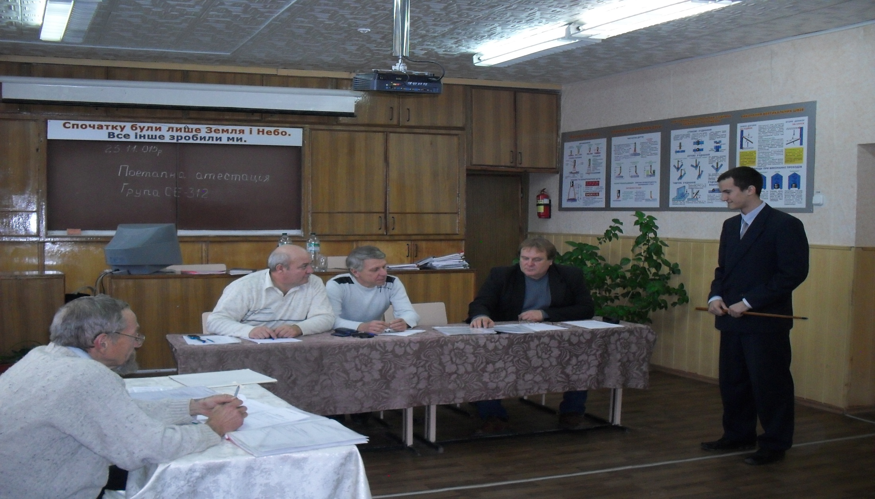
Ми на захисті письмової екзаменаційної роботи

Slide 7
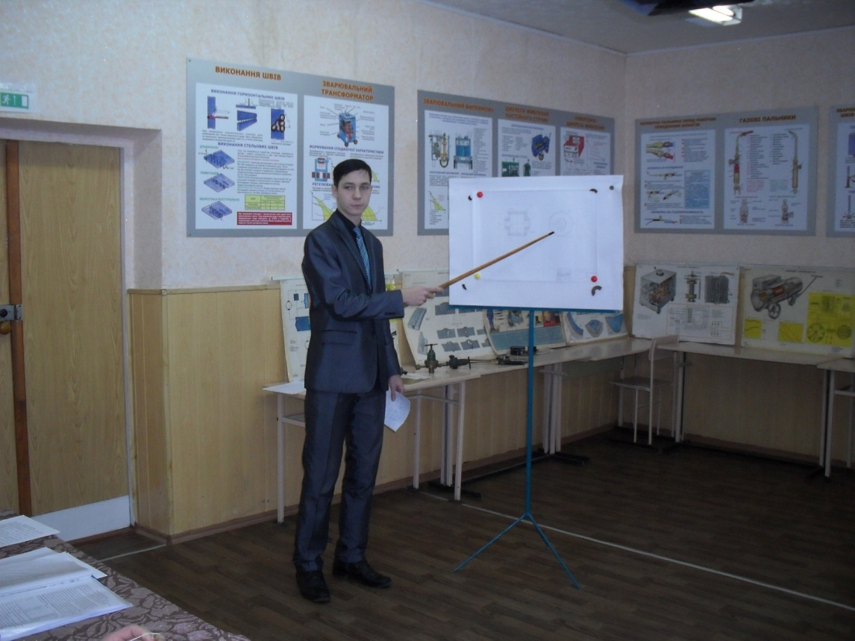
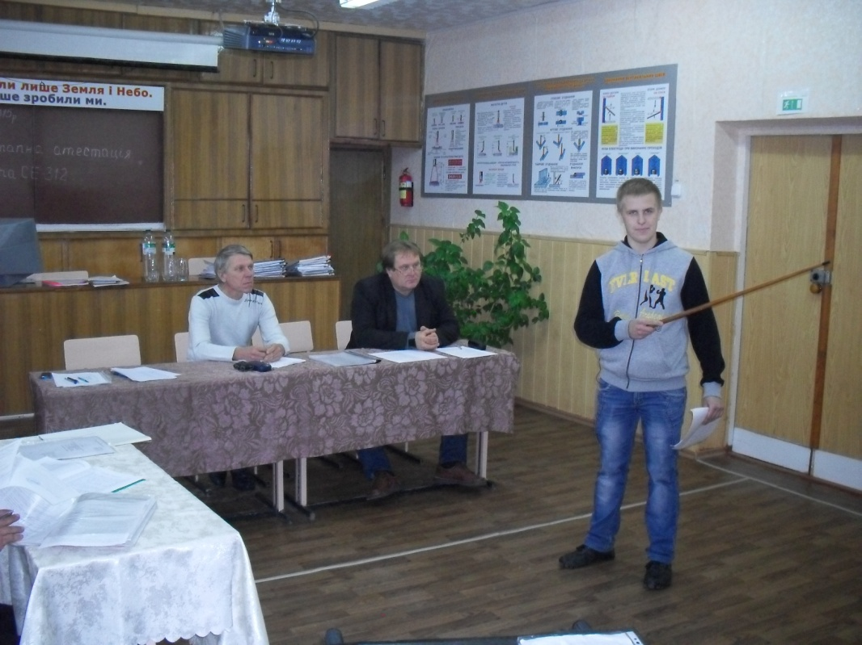

Slide 8
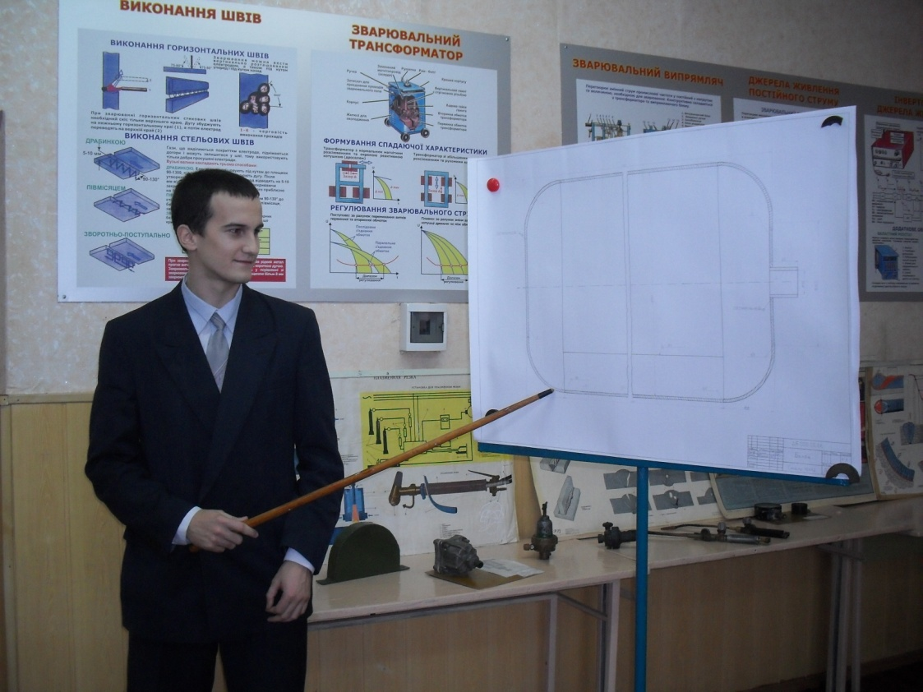
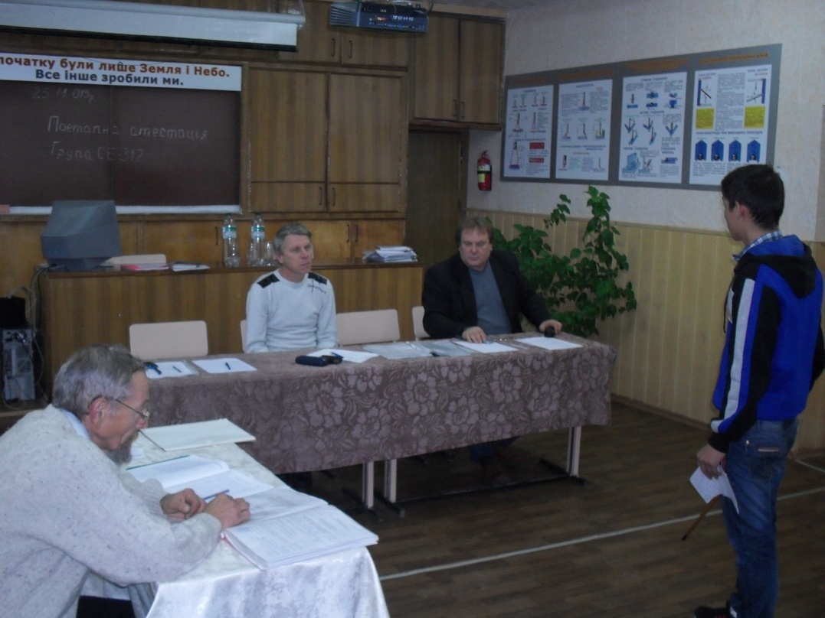

Slide 9
З наступаючим Новим Роком! Дякуємо за увагу!

